Slide 1
স্বাগতম

Slide 2
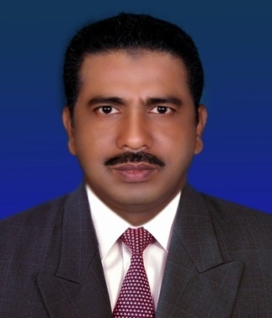
মোঃ ফয়েজুর রহমান ভূঞাঁ
এম ,এ ,বি ,পি ,এড
সহকারি শিক্ষক(শারীরিক শিক্ষা)
বড়গোবিন্দপুর এ এম বি উচ্চ বিদ্যালয়।
চান্দিনা,কুমিল্লা।
মোবাইল নং ০১৭১০৯১৫৯২১
শিক্ষক পরিচিতি

Slide 3
শ্রেণীঃ অষ্টম
বিষয়ঃ শারীরিক শিক্ষা ও স্বাস্থ্য
অধ্যয়ঃ প্রথম
পাঠঃ১,২,৩,৪

Slide 4
শিখনফল
এ পাঠ শেষে শিক্ষাথীরা জানতে পারবেঃ
১। শারীরিক শিক্ষা কাকে বলে তা বলতে পারবে।
2। শারীরিক শিক্ষার উদ্দেশ্য বলতে পারবে।

Slide 5
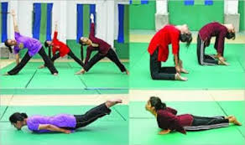
শারীরিক সুস্থতার জন্য ব্যায়াম

Slide 6
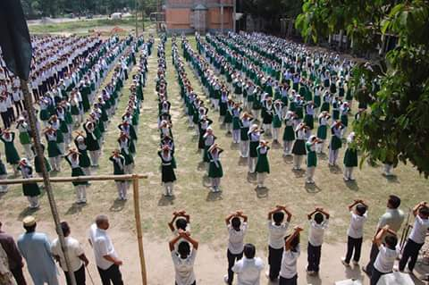
প্রাত্যহিসক সমাবেশ

Slide 7
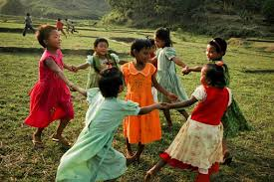
খেলাধুলা আনন্দের উৎস

Slide 8
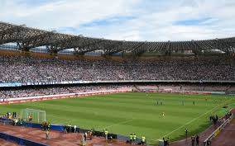
ফুটবল খেলা

Slide 9
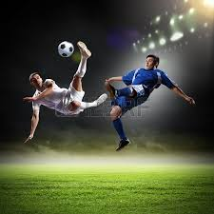
ফুটবল খেলা

Slide 10
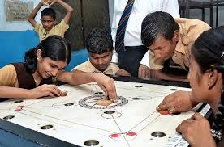
ক্যারাম খেলা

Slide 11
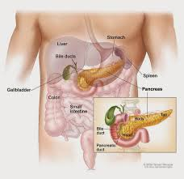
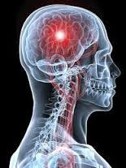
পরিপাক তন্ত্র
মস্তিষ্ক

Slide 12
পাঠ শিরোনাম
শারীরিক শিক্ষার উদ্দেশ্য

Slide 13
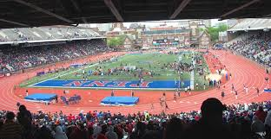
ট্যাক ইভেন্ট খেলা

Slide 14
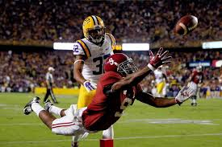
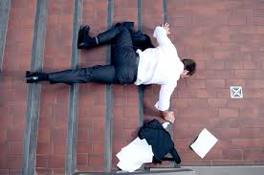
খেলা
দূর্ঘটণা

Slide 15
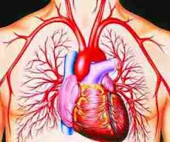
হৃদযন্ত্র- রক্ত সঞ্চালন

Slide 16
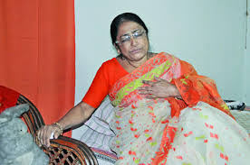
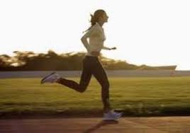
সুস্থ
পীড়িত

Slide 17
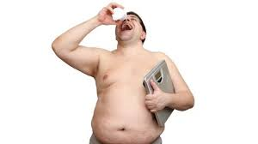
ব্যায়াম না করায় অসুস্থ

Slide 18
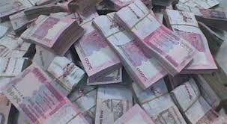
খেলাধুলার মাধ্যমে আয় করা যায়

Slide 19
যে শিক্ষা মানুষকে –
শারীরিক ভাবে সুস্থ
মানসিক ভাবে ‍স্বতঃস্পর্ত
সামাজিক নিরাপত্তা বিধান করতে পারে
–তাকে শারীরিক শিক্ষা বলে।

Slide 20
শারীরিক শিক্ষার উদ্দেশ্য-
শারীরিক সুস্থতা
মানসিক প্রফুল্লতা
আর্থিক নিরাপত্তা

Slide 21
দলীয় কাজ
গ্রুপ-ক
গ্রুপ-খ
শারীরিক শিক্ষার-মানসিক উপকারিতা
গ্রুপ-গ
শারীরিক শিক্ষার-আর্থিক সুবিধাগুলি
শারীরিক শিক্ষার-শারীরিক উপকারিতা

Slide 22
মুল্যায়ন
১। শারীরিক শিক্ষা কাকে বলে ?
2। শারীরিক শিক্ষার উদ্দেশ্য কী?

Slide 23
বাড়ির কাজ
শারীরিক শিক্ষা বই পড়ার কারণে তোমার কী কী উপকার হয়েছে –খাতায় লিখে আনবে।

Slide 24
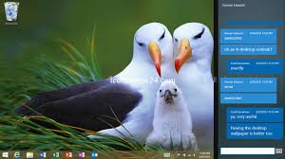
সবাইকে শুভেচ্ছা
আল্লাহ হাফেজ

